Slide 1
Le dopage
Le diaporama « Le Sport pour la Santé »

Slide 2
La réglementation de la lutte contre le dopage en France
La loi du 5 avril 2006 codifiée dans le Code du sport avec trois objectifs :
Harmonisation du dispositif national avec le Code mondial antidopage
Amélioration des outils et du cadre juridique de la loi contre le dopage
Renforcement de la protection de la santé des sportifs.
La loi du 3 juillet 2008, relative à la lutte contre le trafic de produits dopants
Le Code du sport est modifié par ordonnance permettant une mise en
conformité avec le Code mondial antidopage et ses nouveaux standards
2

Slide 3
La réglementation de la lutte contre le dopage en France
Les infractions en matière de dopage
L'article L 232-9 relatif à l'utilisation et la possession de substances ou procédés interdits
L'article L 232-10 relatif à la prescription, l'application, la production ou l'importation de substances ou procédés interdits
L'article L 232-17 relatif au refus de contrôle ou aux manquements lors de ces contrôles
3

Slide 4
La réglementation de la lutte contre le dopage en France
Une substance ou une méthode interdite pour être incluse dans la liste des interdictions doit :
Soit remplir au moins deux des trois critères suivants :
Avoir le potentiel d’améliorer la performance sportive
Présenter un risque réel ou potentiel pour la santé de l’athlète
Être contraire à l’esprit sportif
Soit avoir la faculté de masquer l’usage d’autres substances ou méthodes interdites.
4

Slide 5
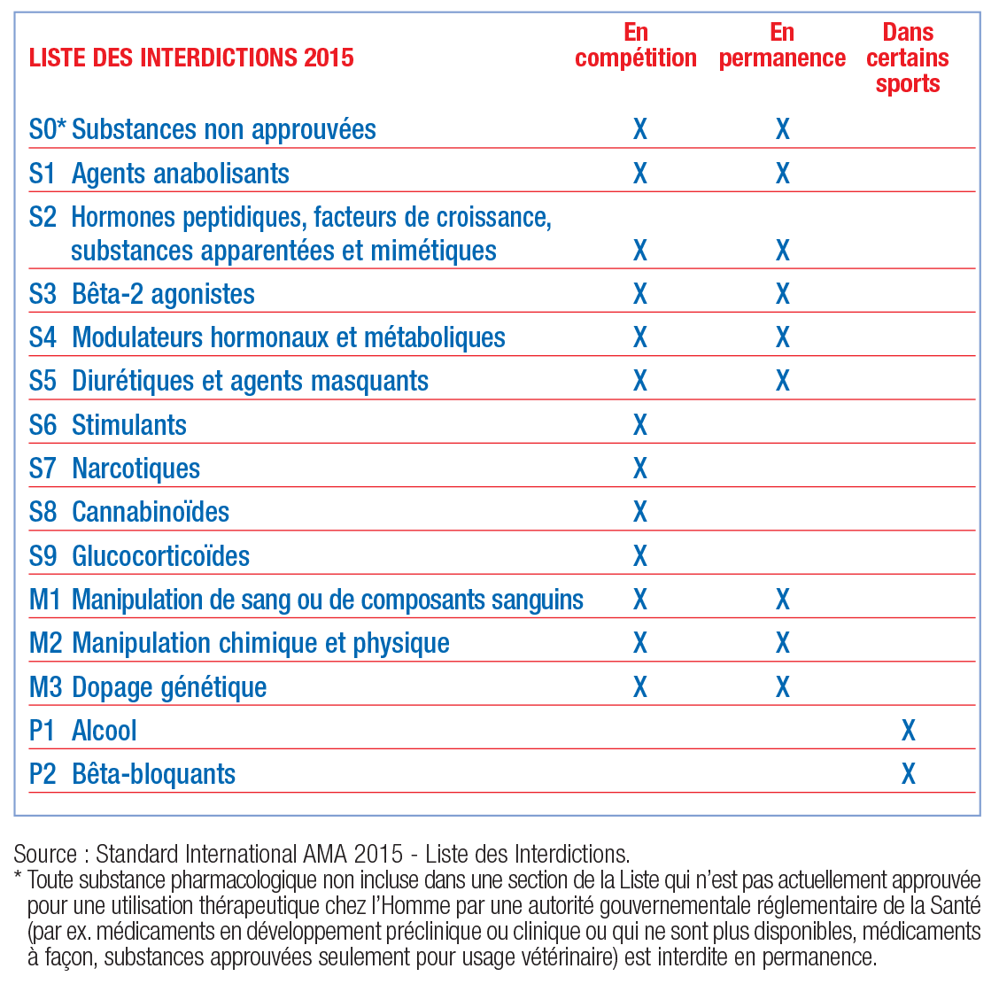
La réglementation de la lutte contre le dopage en France
Élaboration de la liste des substances et méthodes interdites
5

Slide 6
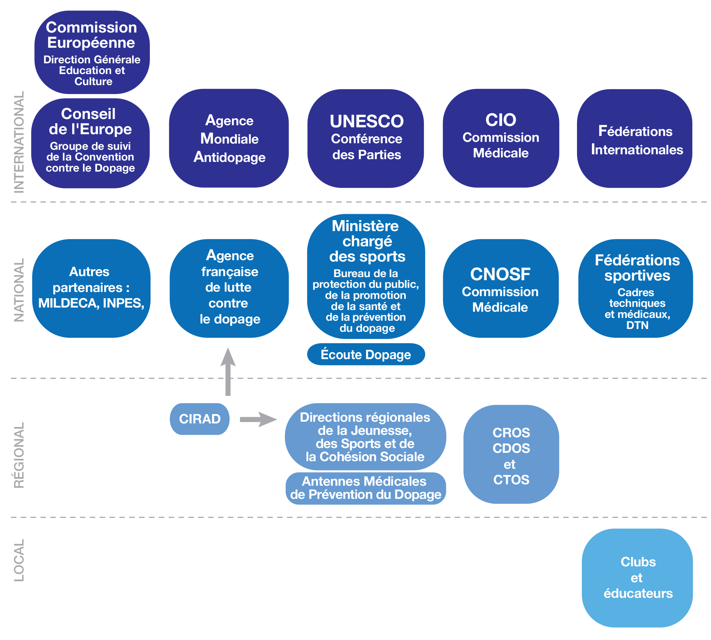
Les acteurs et leur rôle
Les acteurs de la prévention et de la lutte contre le dopage
6

Slide 7
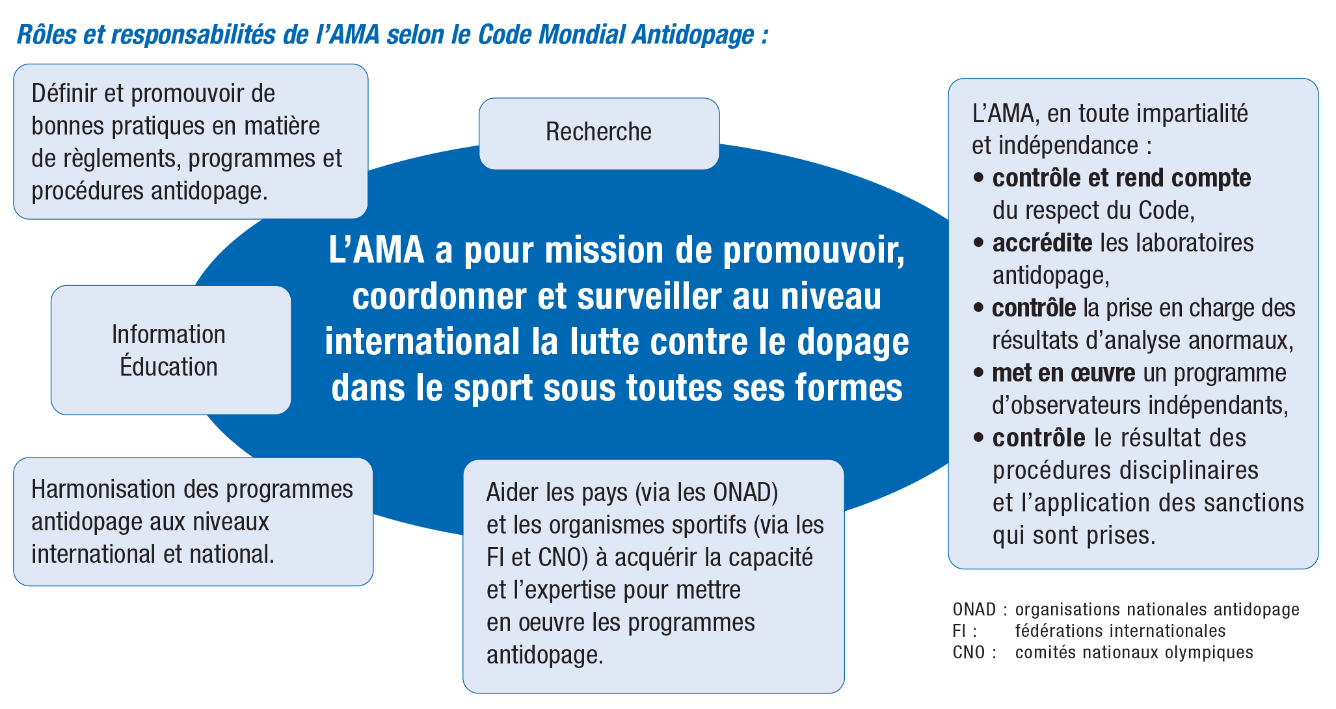
Les acteurs et leur rôle
L’Agence mondiale antidopage (AMA)
Mission
Objectifs
Budget
Programme de coordination ¨ADAMS¨
Convention Internationale contre le dopage dans le sport
7

Slide 8
Les acteurs et leur rôle
Le Comité international olympique (CIO)
Il réunit tous ceux qui acceptent d’être guidés par la charte olympique et qui reconnaissent l’autorité du CIO
Il encourage la coordination, l’organisation et le développement du sport et des compétitions sportives
Parmi ses nombreuses missions :
Soutenir et encourager la promotion de l’éthique sportive
Consacrer ses efforts à veiller à ce que l’esprit du fair-play règne dans le sport et à ce que la violence en soit bannie
Participer à la lutte contre le dopage et son financement
Prendre les mesures dont le but est d’éviter une mise en danger de la santé des athlètes
La commission médicale
8

Slide 9
Les acteurs et leur rôle
Le Comité national olympique et sportif français (CNOSF)
Il représente les 95 fédérations affiliées, regroupées en 4 collèges (fédérations olympiques, nationales sportives, affinitaires ou multisports, scolaires ou universitaires)
Une de ses missions est de veiller à la bonne santé du sport et de ses pratiquants, quels que soient leur niveau de pratique, leur discipline et leur cadre d’activité
Il a mis en place la commission médicale du CNOSF qui regroupe :
Une composante Haut Niveau
Une composante Sport Santé
9

Slide 10
Les acteurs et leur rôle
Le Ministère chargé des Sports
En France, l’État a créé une administration spécifique chargée des sports, ce qui lui permet d’assumer ses fonctions régaliennes dans l’ensemble des domaines où le sport et ses pratiquants sont concernés
Missions en matière de lutte et de prévention contre le dopage :
Prévention
Actions des DRDJS
Actions avec la Mission médicale et sport santé du CNOSF
Action avec le N° Vert Ecoute Dopage
Antennes médicales de prévention du dopage
10

Slide 11
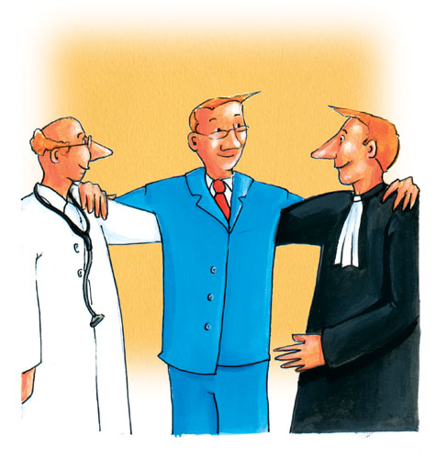
Les acteurs et leur rôle
L’Agence Française de Lutte contre le Dopage (AFLD)
Autorité publique indépendante, elle a été créée par la loi du 5 avril 2006 relative à la lutte contre le dopage et à la protection de la santé des sportifs. Un décret du 29 septembre 2006 l’a fait naître le 1er octobre suivant.
Domaines de responsabilités :
Contrôles antidopage
Profil biologique
Analyses
Pouvoir disciplinaire et AUT
Prévention
Recherche
Action internationale ou en tant qu'instance consultative
11

Slide 12
Le code mondial antidopage
C’est la définition de la politique de protection de la santé des sportifs qui contribue à la régulation des actions de la lutte contre le dopage.
La liste des interdictions
Autorisation d’usage à des fins thérapeutiques (AUT)
La procédure AUT
Les substances spécifiées
Le programme de surveillance
Passeport biologique
12

Slide 13
Les méfaits de quelques substances dopantes
Agents anabolisants
Utilisés pour :
Le développement de la masse musculaire (effet anabolisant) pour gagner en force, en vitesse ou en puissance
L’amélioration de l’endurance, de la charge d’entraînement physique, de la volonté, de la vitesse de guérison après une blessure (musculaire) et la sensation d’être “bien dans sa peau”
Risques liés à l’utilisation :
Trouble du comportement, agressivité
Rupture tendineuse, déchirure musculaire
Cancer du foie
Arrêt de la croissance
Développement de la pilosité, perturbation des cycles menstruels, infertilité (pour les femmes)
Atrophie des testicules, lésions de la prostate, impuissance et infertilité (pour les hommes)
13

Slide 14
Les méfaits de quelques substances dopantes
Hormones peptidiques, facteurs de croissance et substances apparentées : cas de l’hormone de croissance
L’hormone de croissance est responsable de la croissance du squelette, des organes et des muscles
A usage répété, elle permettrait une amélioration de la force et de la vitesse de contraction musculaire
Risques liés à l’utilisation :
Croissance anormale des organes
Hypertrophie osseuse
Déformation irréversible des os plats : faciès chevalin
Hypertension et insuffisance cardiaque
Diabète
Maladie de Creutzfeldt-Jakob (d'origine douteuse)
14

Slide 15
Les méfaits de quelques substances dopantes
Hormones peptidiques, facteurs de croissance et substances apparentées : cas de l’Erythropoïetine (EPO)
La prise d’EPO vise à améliorer le transport d’oxygène vers les muscles, permettant l’augmentation de la durée d’entraînement (en repoussant dans le temps la sensation de fatigue) et la diminution de la durée de récupération
Risques liés à l’utilisation :
Obstruction des vaisseaux sanguins due à l’augmentation de la viscosité du sang et à une diminution de la fluidité sanguine
Arrêt cardiaque pouvant entraîner la mort
15

Slide 16
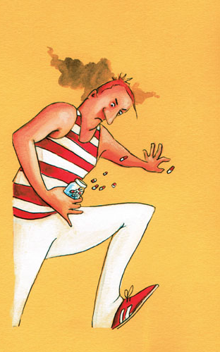
Les méfaits de quelques substances dopantes
Hormones peptidiques, facteurs de croissance et substances apparentées
Autres hormones
Gonadotrophine chorionique (hCG)
Gonadotrophines hypophysaires et synthétiques (LH)
Insuline
Corticotrophines
16

Slide 17
Les méfaits de quelques substances dopantes
Bêta-2 Agonistes
Utilisés pour :
une augmentation de la fréquence cardiaque et un relâchement des muscles bronchiques et utérins
leur vertu anabolisante (à des doses très supérieures aux doses thérapeutiques)
Risques liés à l’utilisation :
Trouble du comportement, agressivité
Rupture tendineuse, déchirure musculaire
Cancer du foie
Pathologie cardiaque
17

Slide 18
Les méfaits de quelques substances dopantes
Antagonistes et modulateurs hormonaux
Les classes suivantes de substances anti-oestrogéniques sont interdites :
Inhibiteurs d’aromatase
Modulateurs sélectifs des récepteurs aux oestrogènes
Autres composés anti-oestrogéniques
Agents modificateurs de(s) la fonction(s) de la myostatine.
Risques liés à l’utilisation :
Hyperstimulation ovarienne (pour les femmes)
Grossesse multiple
Troubles visuels
18

Slide 19
Les méfaits de quelques substances dopantes
Diurétiques et autres produits masquants
Les diurétiques sont des médicaments favorisant l’excrétion urinaire
Comme produits masquants, ils accélèrent ou retardent l’élimination de substances interdites, par exemple les anabolisants, et permettent ainsi d’avoir des contrôles faussement négatifs
Risques liés à l’utilisation :
Déshydratation, problèmes rénaux
Trouble du rythme cardiaque
Hyperglycémie
19

Slide 20
Les méfaits de quelques substances dopantes
Stimulants
Ces substances comprennent les amphétamines, l’adrénaline, les dérivés éphédrinés, la cocaïne, le modafinil, les bêta-sympathico-mimétiques
Ces stimulants accroissent la concentration, l’attention, la confiance en soi et diminuent artificiellement la sensation de fatigue
Risques liés à l’utilisation :
Grande excitation, agressivité
Accoutumance et dépendance
Modification du psychisme
Trouble du rythme cardiaque
Hypertension artérielle
20

Slide 21
Les méfaits de quelques substances dopantes
Narcotiques
Les narcotiques comprennent les opiacés et les analgésiques de synthèse. Sont extraits des opiacés (dérivés de l’opium) : la morphine, l’héroïne ou la méthadone
Ces produits provoquent une diminution de la sensibilité. Ils sont consommés dans le but de lutter contre la douleur
Risques liés à l’utilisation :
Trouble du comportement, excitation, agressivité
Accoutumance et dépendance
Dépression respiratoire
Diminution de la concentration et de la capacité de coordination
21

Slide 22
Les méfaits de quelques substances dopantes
Cannabis
Les effets de la consommation cannabique sont :
légère euphorie
envie spontanée de rire
légère somnolence
A dose répétée, elle entraîne un désintérêt, une démotivation, une diminution de l’attention, une dépendance psychique
C’est un antidouleur, un myorelaxant. Effet contre le stress et l’anxiété avant, pendant et après
Risques liés à l’utilisation :
Baisse de la vigilance
Troubles de la mémoire
Perte de la capacité d’apprentissage
Accoutumance, voire dépendance
Effets pulmonaires
Accroissement de la sensibilité de l’organisme aux maladies infectieuses
Problèmes vasculaires graves
22

Slide 23
Les méfaits de quelques substances dopantes
Glucocorticoïdes
La cortisone est une hormone normalement produite par les glandes surrénales (corticosurrénale)
L’utilisation d’un glucocorticoïde en pratique sportive repose sur son action antalgique due à l’effet anti-inflammatoire qui soulage la douleur
Il stimule la volonté et recule le seuil de perception de la fatigue au cours de l’effort
Risques liés à l’utilisation :
Fragilisation des tendons et des muscles : risque de rupture et de claquage
Fragilisation des os (fuite de calcium) : risque de fracture de fatigue
Diminution des défenses immunitaires : risque d’infections diverses
Rétention d’eau et de sodium : risque d’œdème
Troubles psychiques et agressivité
23

Slide 24
Les méfaits de quelques substances dopantes
Alcool
L’alcool est interdit en compétition seulement dans un certain nombre de sports qu’il faut connaître, avec un seuil de violation 0,10 g/l.
L’effet recherché de l’alcool est la détente et la levée de l'inhibition.
Risques liés à l’utilisation. Ils sont de plusieurs ordres :
Immédiats :
Etat d’ivresse
Troubles digestifs
Violences
A plus long terme :
Cancers, cirrhose
Troubles cardio-vasculaires
Maladie du système nerveux et troubles psychiques
Dépendance
24

Slide 25
Les méfaits de quelques substances dopantes
Bêta-bloquants
Les bêta-bloquants sont des substances qui régulent et ralentissent le rythme cardiaque
Ils sont utilisés dans certains sports comme anti-stress. Ils limitent aussi les tremblements des extrémités
Risques liés à l’utilisation :
Trouble du rythme cardiaque
Dépression psychique
Impuissance sexuelle si utilisation répétée
25

Slide 26
Méthodes interdites
Manipulation de sang ou de composants sanguins
Le dopage sanguin
Transfusion homologue
Transfusion autologue
L’usage de produits améliorant la consommation, le transport ou la libération d’oxygène :
Transporteurs d’oxygène à base d’hémoglobine
Les perfluorocarbones
Manipulation chimique et physique
Dopage génétique
Ce qu’il faut promouvoir, à condition d’en fixer les limites : l’usage thérapeutique, après fabrication de cellules souches spécialisées : osseuses, musculaires, cartilagineuses, tendineuses ou graisseuses
Ce qu’il faut éviter à tout prix : le détournement à des fins de dopage
26

Slide 27
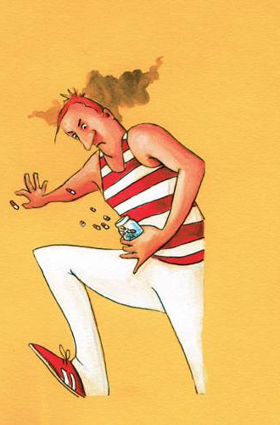
Méthodes interdites
Mais aussi :
Le mésusage du médicament
La conduite dopante
Les compléments alimentaires
Fabriqués pour doper
27

Slide 28
Le contrôle antidopage
Compétitions organisées par les fédérations internationales en France :
Qui peut décider un contrôle sur le territoire français ?
Qui peut être contrôlé ?
Qui réalise les contrôles ?
Modalités applicables pour les contrôles à l’initiative de l’AFLD :
Compétitions organisées par les fédérations nationales en France :
Qui peut décider un contrôle sur le territoire français ?
Qui peut être contrôlé en compétition ?
Qui réalise les contrôles ?
Les contrôles hors compétition en France:
Qui peut décider un contrôle sur le territoire français ?
Qui peut être contrôlé hors compétition ?
Modalités communes :
Comment sont désignés les sportifs ?
Comment se présente la notification ?
Quel est le rôle de l’escorte ?
Quel est le rôle du délégué fédéral ?
28

Slide 29
Le contrôle antidopage
Procédures de prélèvement
Où sont envoyés les échantillons anonymes ?
Les résultats
La procédure disciplinaire
Information du sportif concerné
Analyse de contrôle
En cas d’analyse positive :
Procédure fédérale de première instance
Procédure fédérale d’appel
Procédure disciplinaire de l’AFLD
Les recours administratifs
Le Tribunal Arbitral du Sport (TAS)
29

Slide 30
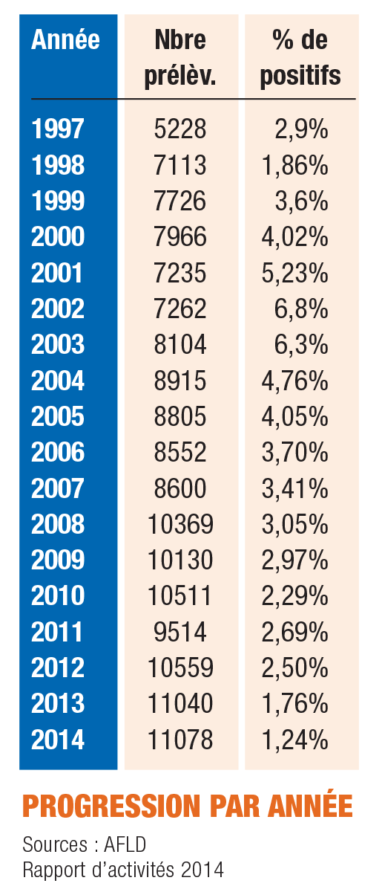
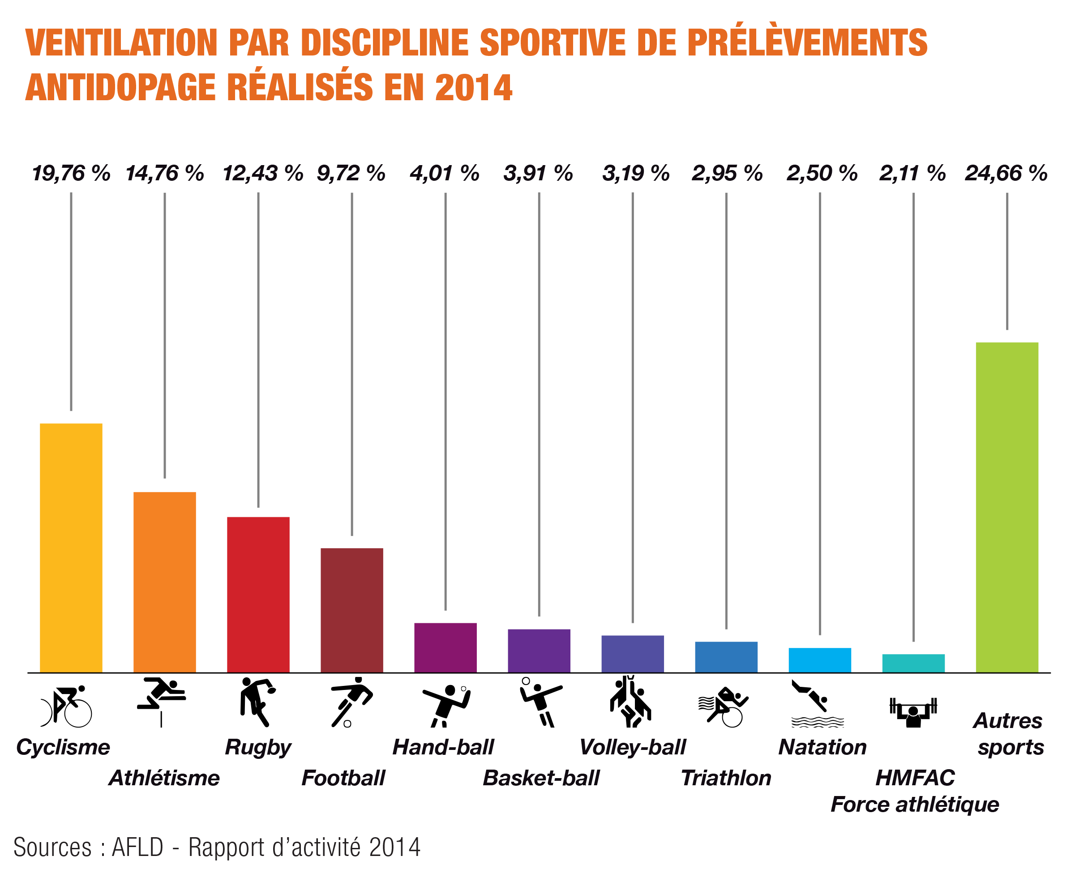
État des lieux
Évolution du pourcentage d’échantillons positifs de 1997 à 2014 en France :
30

Slide 31
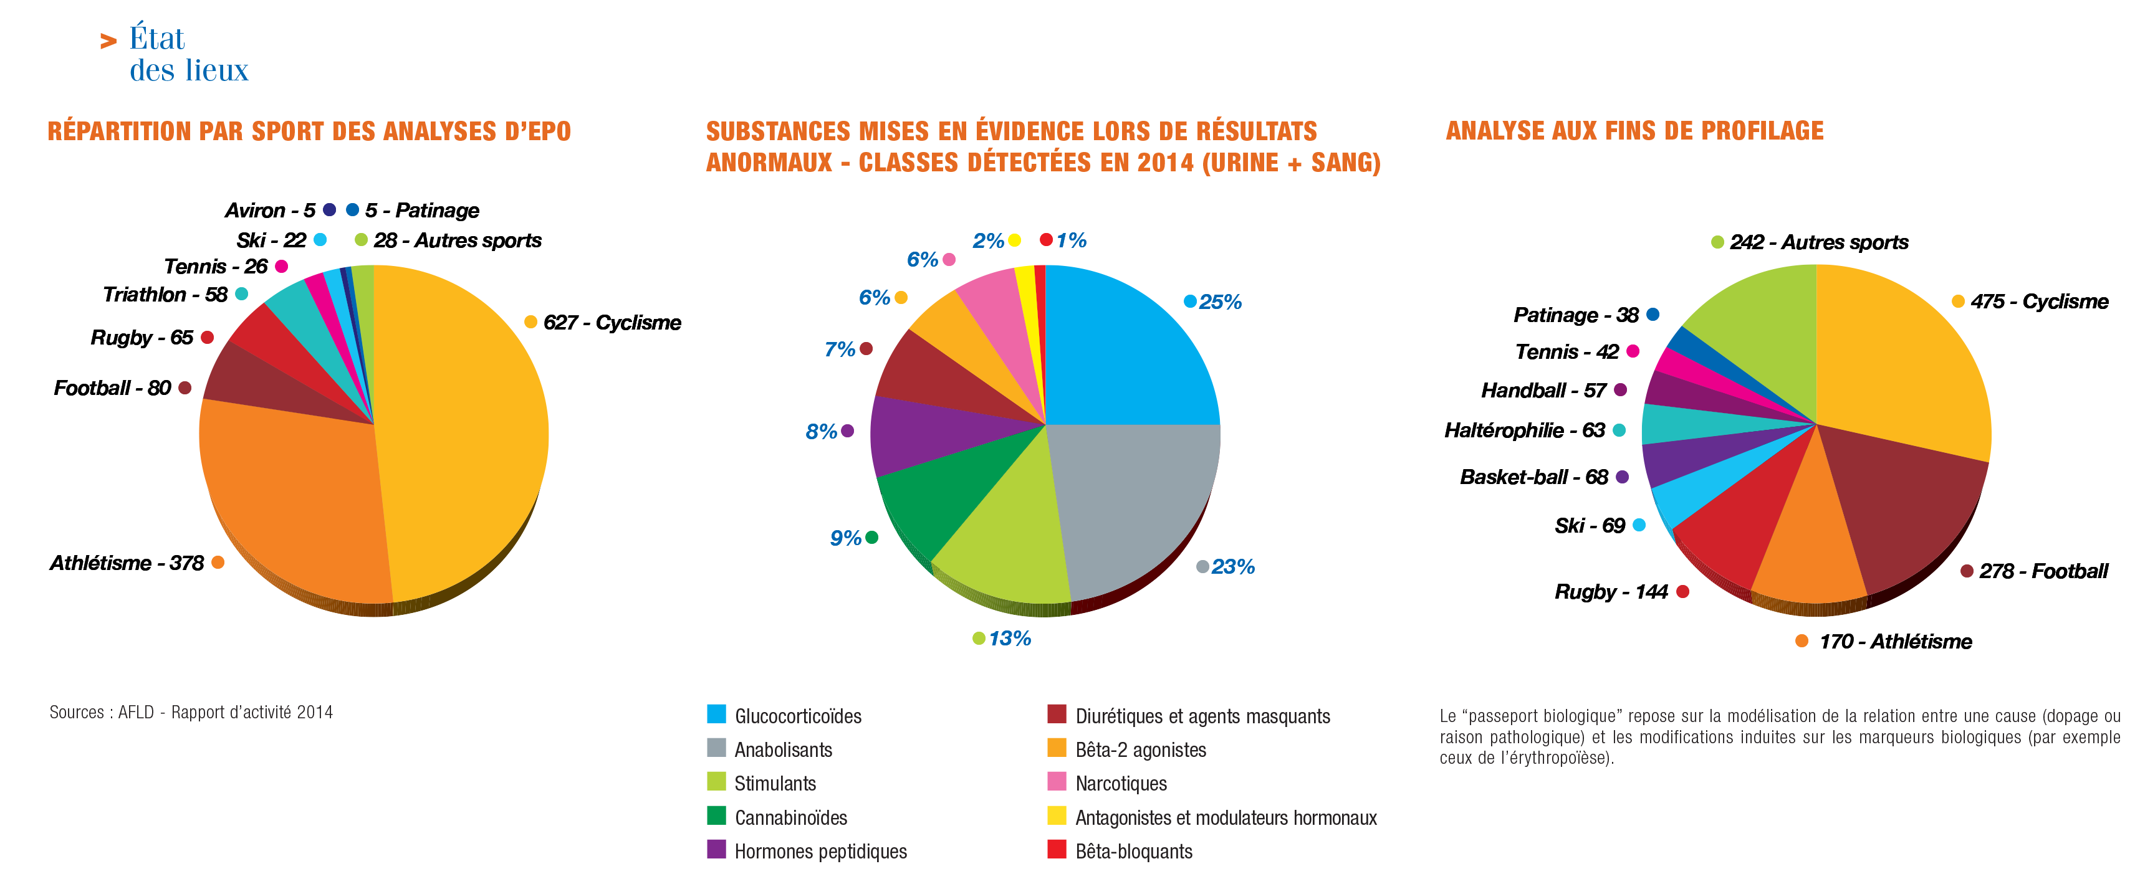
État des lieux
31

